Slide 1
Projet
FORUM
Gaëtan Roux, Clément Manant, Paul Vigneron

Slide 2
Sommaire
Contexte du projet
Architecture du site / Schémas
Démonstration du projet
Difficultés rencontrées
Choses à améliorer

Slide 3
Contexte du projet
Création d’un site permettant :
Hors connexion :
De voir les posts des autres utilisateurs
De les trier par catégorie/date de publication
De s’inscrire au forum donnant la possibilité :
De créer des posts
De liker/commenter les posts des autres utilisateurs
De communiquer entre utilisateurs

Slide 4
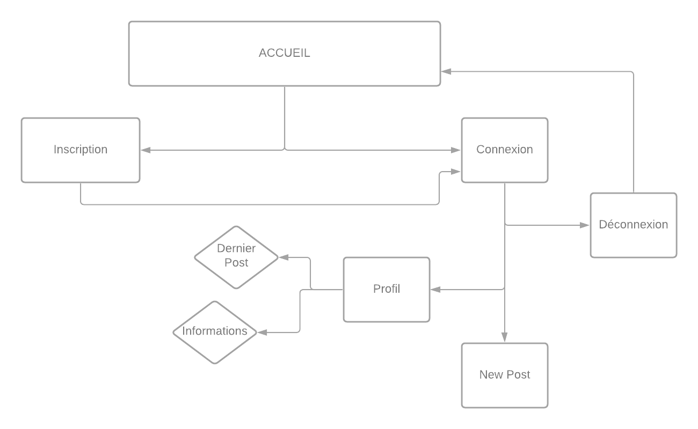
Architecture du site / Schémas

Slide 5

Démonstration du projet

Slide 6
Difficultés rencontrées
CSS / Html
Utilisation SQL
Problème dans le CSS
Cookies

Slide 7
Choses à améliorer
Système de likes/commentaires
Esthétique générale du site
Filtres
Catégories
Follow / messages privés

Slide 8
Merci de nous avoir écouté !
Des questions ?

